Slide 1
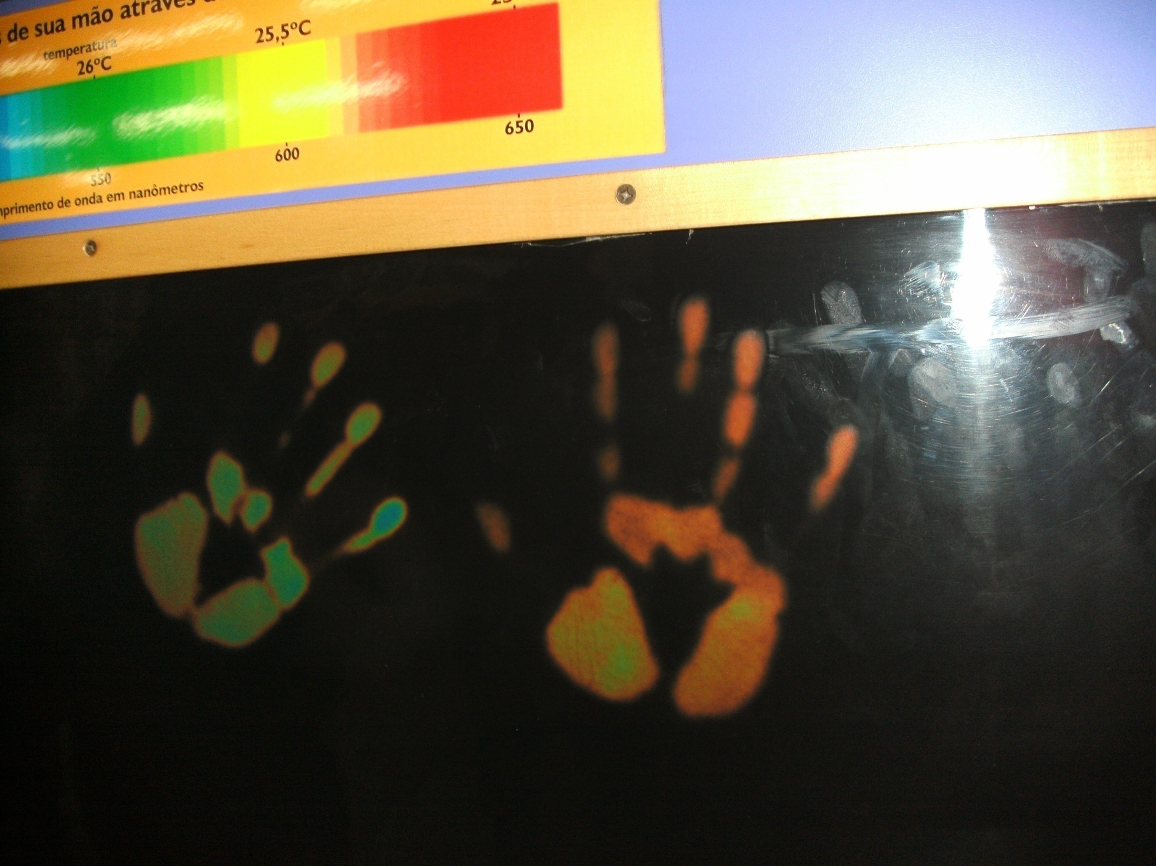
Radiações e seus usos – Parte 1
Prof. Ricardo Francisco Pereira – ricardoastronomo@gmail.com
Recursos de Física: www.recursosdefisica.com.br

Slide 2
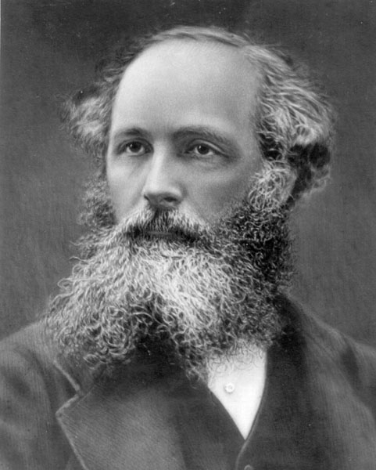
A relação entre Ótica e Eletromagnetismo
Em 1860, James Clerk Maxwell (1831-1879) unifica a força elétrica e magnética. Ele faz a previsão extraordinária de que luz é uma onda eletromagnética.

Slide 3
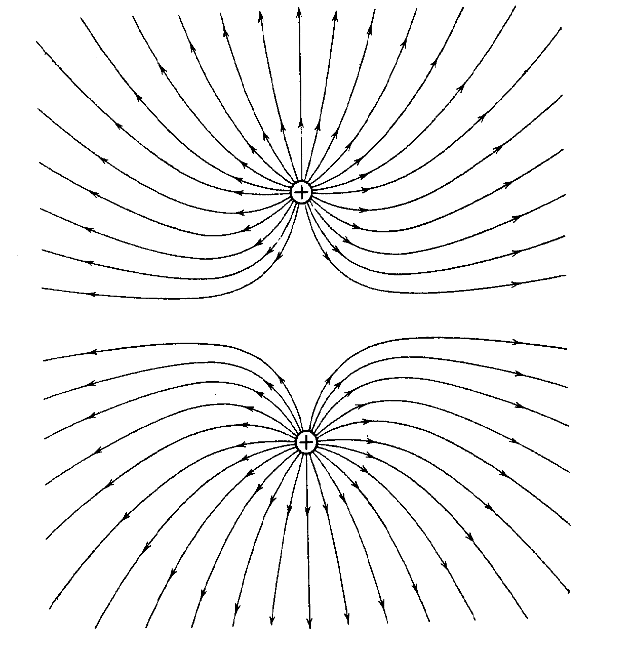
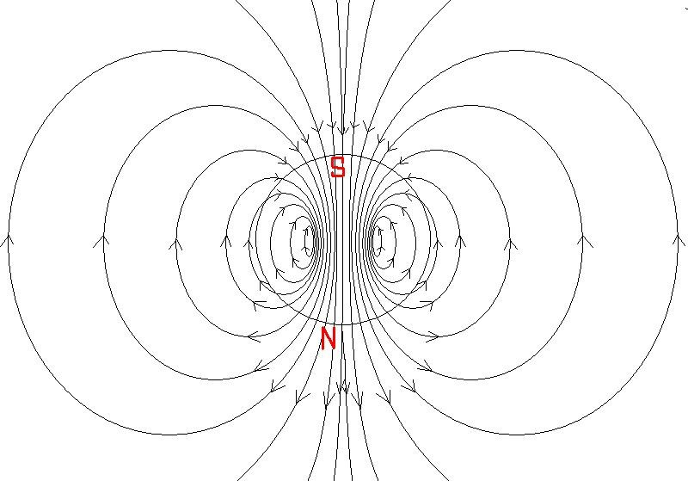
Campos elétricos e magnéticos são campos vetoriais, ou seja, campos com intensidade e direção em cada ponto do espaço.

Slide 4
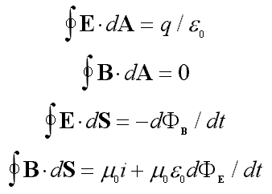
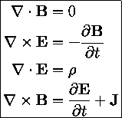
Para descrever um campo vetorial é preciso dizer como ele se difunde e circula, ou em termos mais matemáticos, como é o seu comportamento DIVERGENTE e ROTACIONAL.
Em 1873, Maxwell escreveu quatro equações que especificam a divergência e a rotação dos campos elétricos e magnéticos.

Slide 5
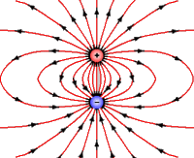
1ª Equação de Maxwell
Essa equação diz que as linhas de campo elétrico DIVERGEM das cargas positivas e CONVERGEM para as negativas.
ESSA EQUAÇÃO É A LEI DE GAUSS.

Slide 6
Relembrando Lei de Gauss
A Lei de Gauss relaciona o fluxo de um campo elétrico através de uma superfície fechada (uma superfície gaussiana – superfície fechada) e a carga líquida que está envolvida por essa superfície.
DIZ QUE E SAI DAS CARGAS POSITIVAS E ENTRA NAS CARGAS NEGATIVAS.

Slide 7
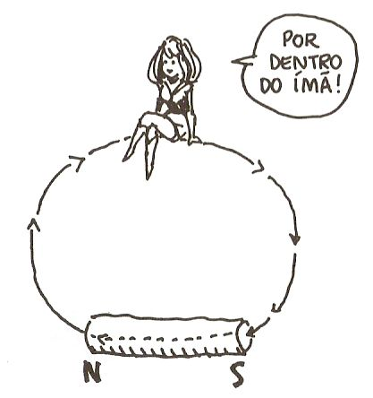
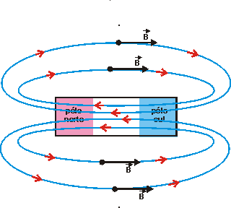
2ª Equação de Maxwell
Diz que campos magnéticos nunca divergem ou convergem. Eles sempre constituem linhas fechadas.
Também conhecida como LEI DE GAUS DO MAGNETISMO.

Slide 8
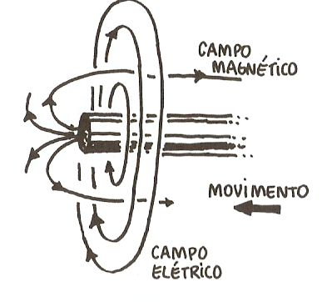
3ª Equação de Maxwell
A terceira equação é a LEI DA INDUÇÃO DE FARADAY: há linhas de campo elétrico circulando em torno de campos magnéticos variáveis, ou seja, a variação do campo magnético induz campo elétrico.
Diz que E circula em torno de B variável.

Slide 9
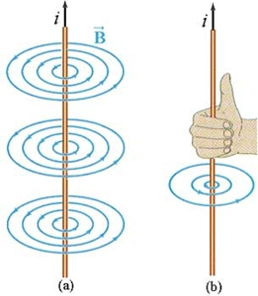
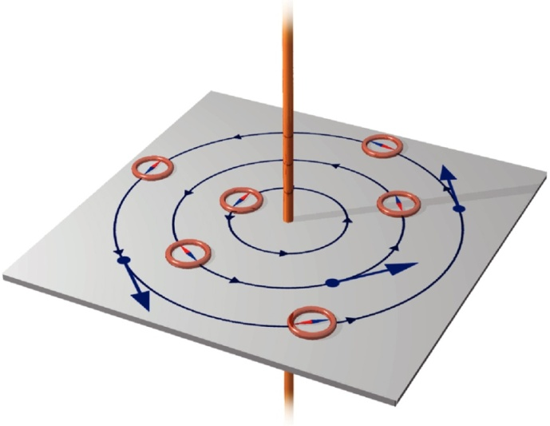
4ª Equação de Maxwell
Diz que há linhas de campo magnéticas circulando em torno de correntes
elétricas no fio retilíneo.
i
R
Também conhecida como LEI DE AMPÈRE*.

Slide 10
Relembrando a Lei de Ampère
É aplicada a uma curva fechada chamada de curva amperiana. A Lei de Ampère relaciona a distribuição do campo magnético em pontos sobre a curva com a corrente que passa través da curva.

Slide 11
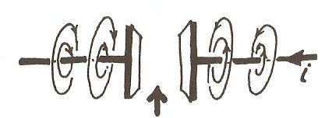
Maxwell teve uma inspiração notável com essa quarta equação, porque mesmo sem evidências experimentais, ele percebeu que esta equação (lei) estava incompleta.
Relembrando a corrente elétrica que está carregando um capacitor, haverá anéis de campo magnético em torno do fio, mas e no espaço entre as placas?
Será que o campo não continua no espaço entre as placas?
MAXWELL ACHAVA QUE SIM.

Slide 12
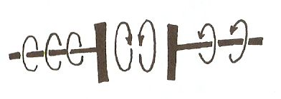
Ele sentia que a natureza não gosta de descontinuidades. Por outro achava que, assim como campos magnéticos variáveis podem induzir campos elétricos, simetricamente campos elétricos variáveis poderiam produzir campos magnéticos.
Com essa idéia em mente, ele acrescentou um termo extra à sua quarta equação, dizendo que um campo magnético circula em torno dos campos elétricos variáveis
Anos mais tarde esse campo magnético foi detectado.

Slide 13
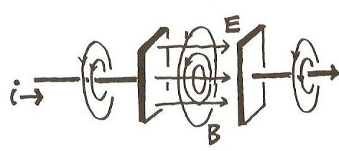
4ª Equação de Maxwell
Também conhecida como LEI DE AMPÈRE-MAXWELL

Slide 14
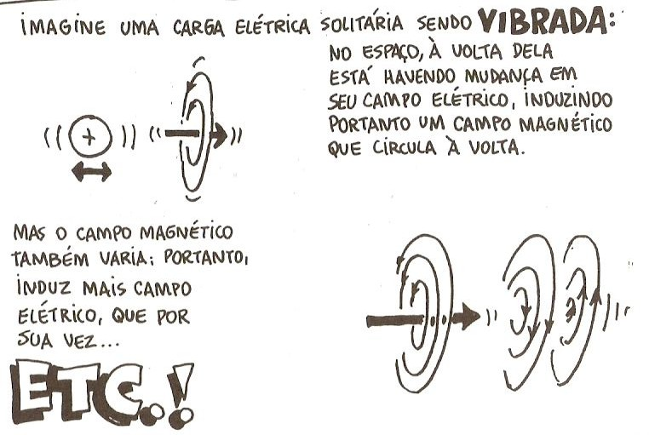
Esse último termo acrescido à equação de Maxwell, acabou por render um dividendo surpreendente e inesperado.

Slide 15
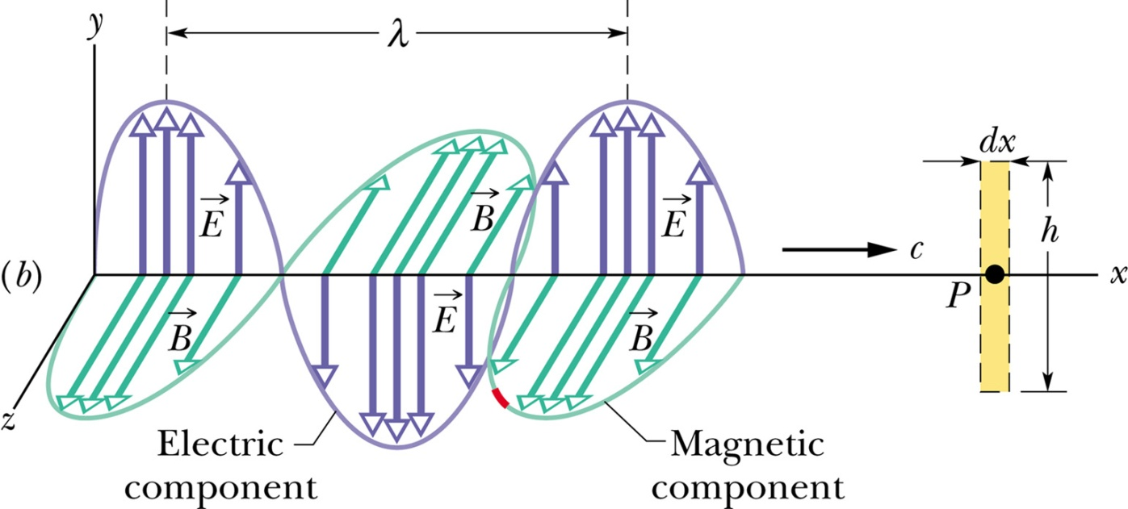
O resultado é uma onda de campos que emerge de uma carga vibrante e com a velocidade da luz, de acordo com os cálculos de Maxwell.
Maxwell percebeu que a própria luz é uma ONDA ELETROMAGNÉTICA.

Slide 16
Não muito mais tarde foi sendo descoberto um amplo espectro dessas ondas, desde ondas de rádio até microondas, os raios-X e até radiação Gama.
James Clerk Maxwell entrou para a história ao resumir em somente 4 equações, toda a Eletricidade, o Magnetismo e a todos os fenômenos da luz e a Óptica.

Slide 17
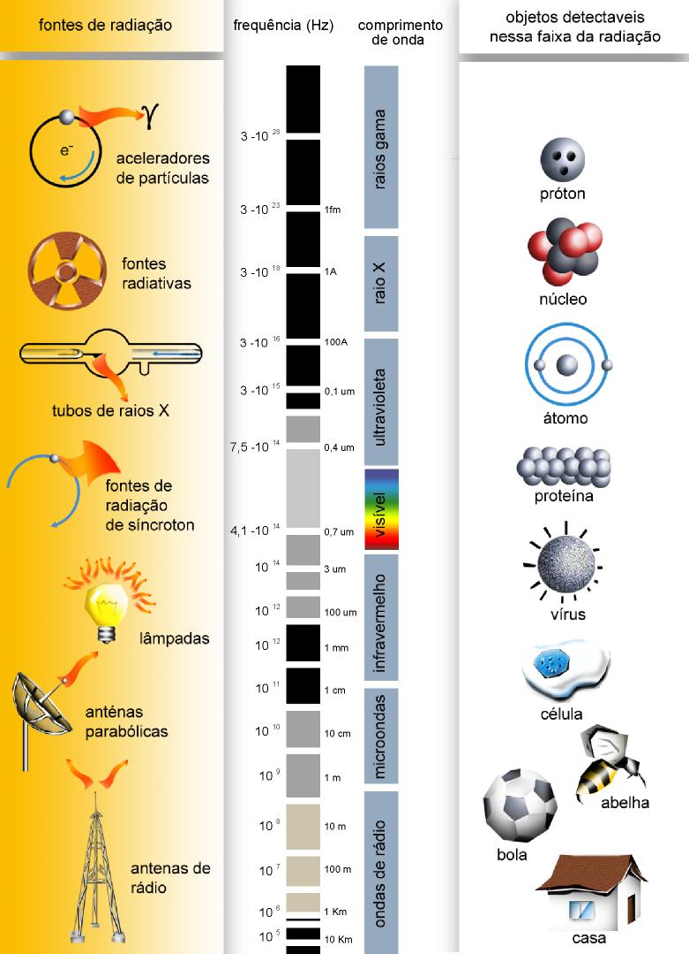

Slide 18
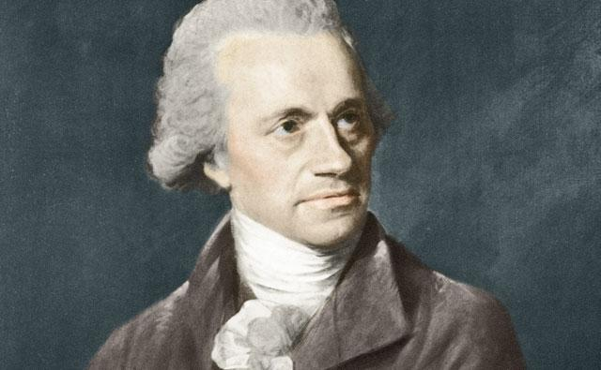
Willian Friedrich Herschel
Músico;
Estudava Física;
Astrônomo;
Estudava e descobria cometas;
Descobridor do planeta Urano em 13/03/1781;
Excepcional construtor de telescópios;
Vídeo: Céu da Semana Ep 220 História da Astronomia: William Herschel - 8 a 14/12/2014

Slide 19
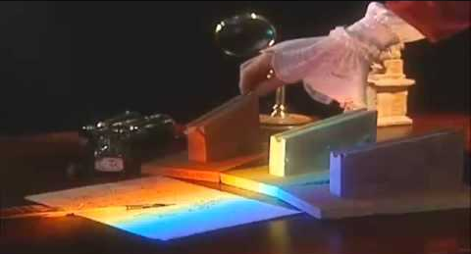
A descoberta do Infravermelho
Em 1800, William Herschel (1738-1822) fez várias experiências para estudar as relações entre luz e calor. Numa delas, formou um espectro da luz solar com um prisma e foi posicionando um termômetro na cor que ele queria estudar, e com outros dois ele marcava a temperatura ambiente para referência.

Slide 20
Herschel descobriu que a luz violeta era a que propiciava leitura mais baixa no termômetro. O vermelho provocava a leitura mais elevada, então, por curiosidade ele posicionou um termômetro além da cor vermelha, onde a princípio, não havia luz e encontrou que a temperatura que o termômetro media era ainda mais alta. Herschel concluiu então que deveria haver “outro tipo de luz” o qual não podia ser visto nesta região. A princípio, ele chamou de “raios caloríficos”, mas posteriormente deu o nome de INFRAVERMELHO.

Slide 21
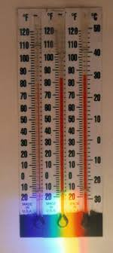

Slide 22
A radiação infravermelha é comumente dividida nas seguintes categorias:
classificação da radiação infravermelha | comprimento de onda
infravermelho próximo (near IR) | 700 – 1400 nm (0,7 – 1,4 µm)
infravermelho curto (short IR) | 1400 - 3000 nm (1,4 – 3 µm)
infravermelho médio (ou intermediário) (mid IR) | 3000 – 8000 nm (3 – 8 µm)
infravermelho longo (long IR) | 8.000 – 15.000 nm (8 – 15 µm)
infravermelho longinqüo (far IR) | 30.000 – 450.000 nm (30 – 450 µm)

Slide 23
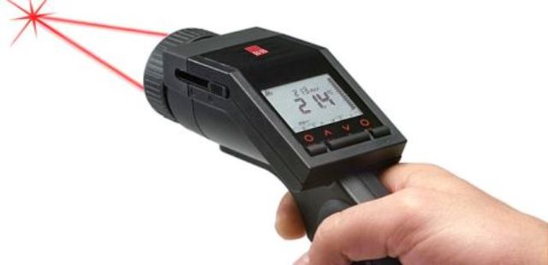
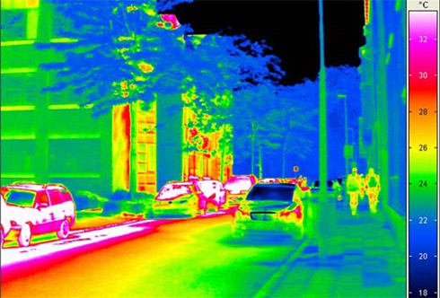
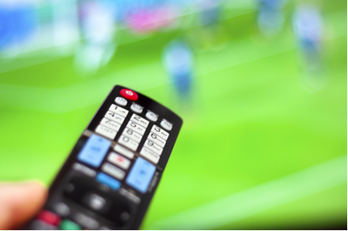
Aplicações do infravermelho

Slide 24
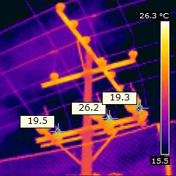
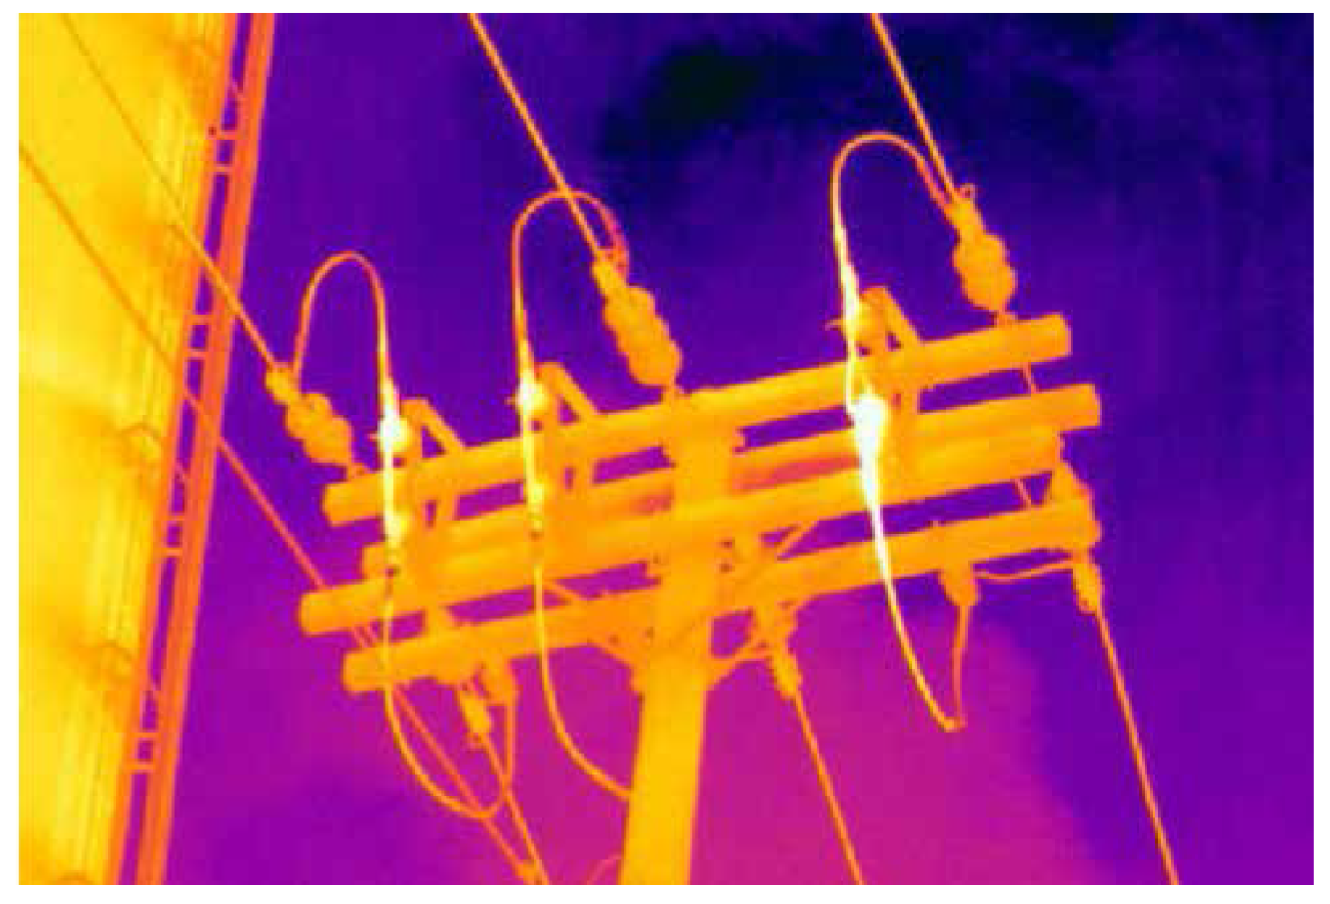
Na indústria

Slide 25
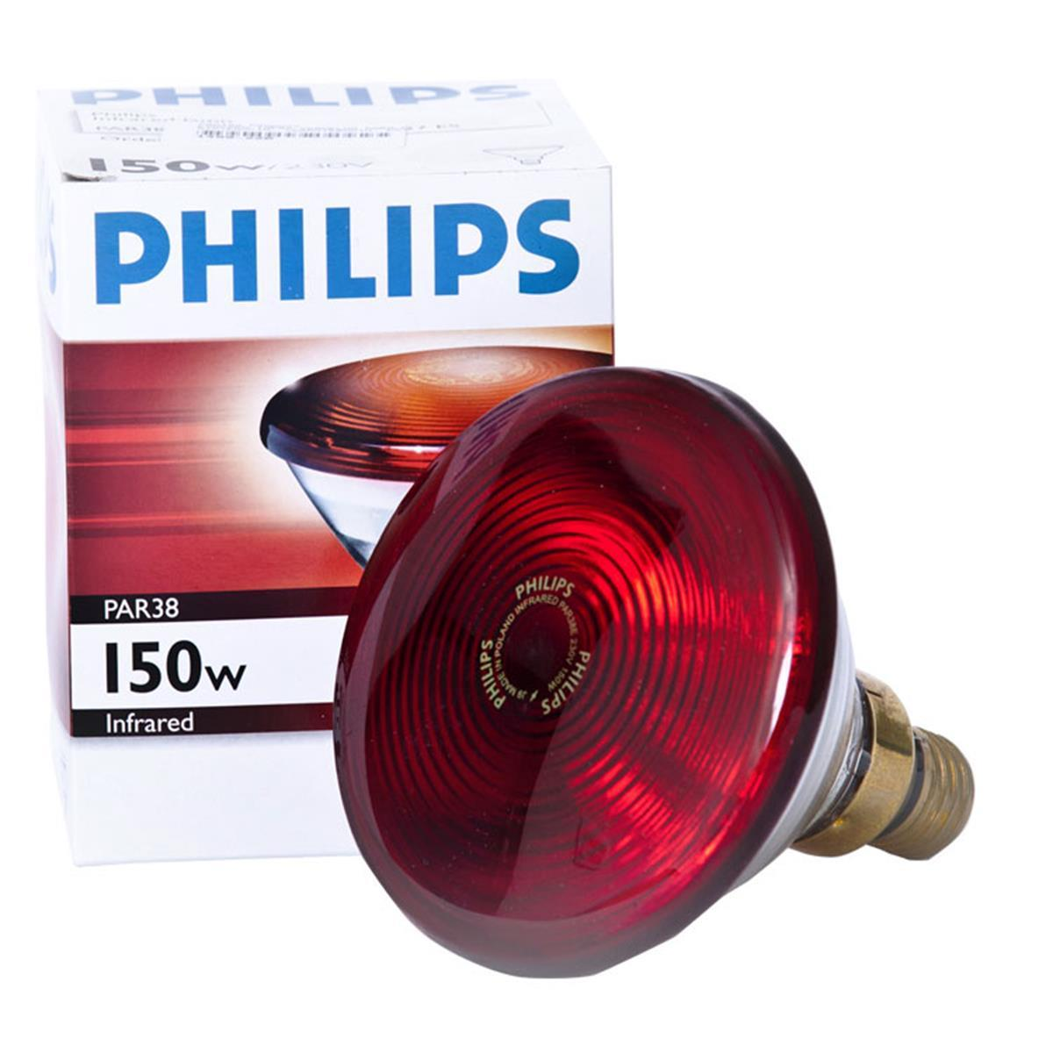
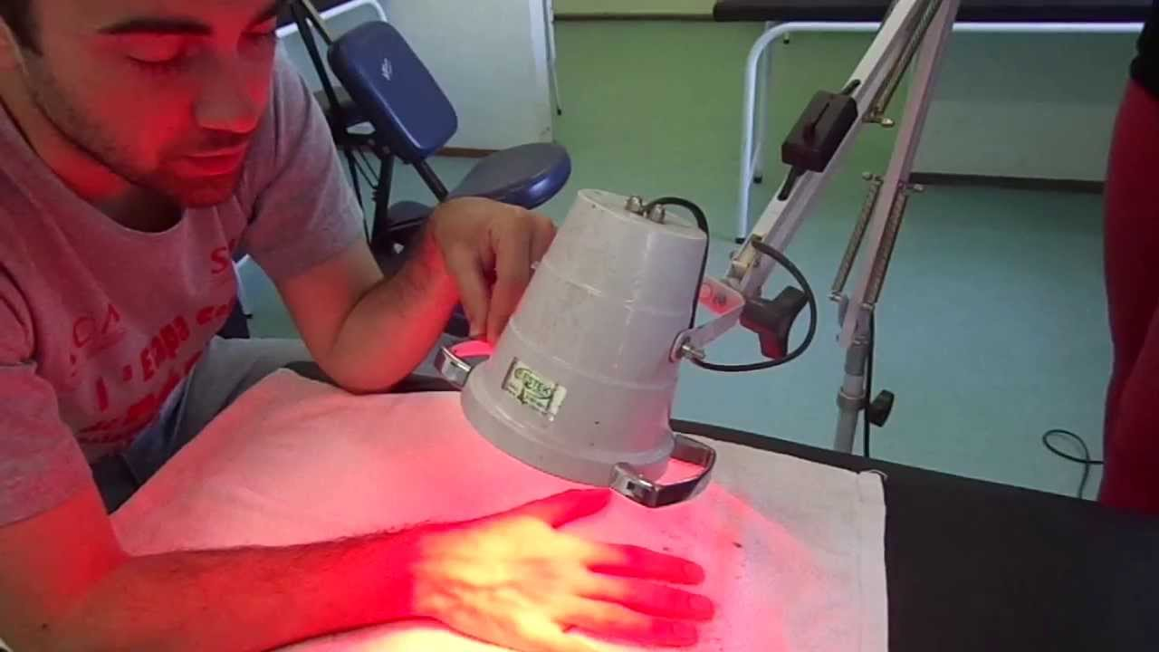
Uso terapêutico (analgésico)

Slide 26
Indicações
Alívio da dor;
Redução do espasmo muscular;
Aceleração da cicatrização e reparo;
Promover a flexibilidade dos tecidos;
Aumentar a vascularização da pele;
Contra-indicações
Sensibilidade térmica cutânea comprometida;
Regiões com circulação periférica local comprometida;
Tecido cicatricial ou tecido desvitalizado por radioterapia profunda ou outras radiações ionizantes;
Tumores de pele;
Pacientes com redução no nível de consciência.

Slide 27
Em casos de feridas na pele, o tratamento com radiação infravermelha é bastante proveitoso, especialmente nos casos de infecções. Sem essa radiação, o aquecimento dessas feridas resultaria também em suor ou água, o que beneficiaria as bactérias. Com o infravermelho, ocorre o aquecimento a seco, matando as bactérias e ainda acelerando a circulação de sangue e, assim, a cicatrização. Seu uso só não é recomendado para tratamento de feridas abertas pois, com o aquecimento, ocorre o ressecamento dos tecidos, inibindo a cicatrização.

Slide 28
Texto e vídeo:
Pesquisadores da USP descobrem que uso de luz infravermelha pode ajudar no tratamento da pneumonia
"A ciência tem esse dever de desenvolver coisas que são acessíveis à realidade econômica da atual sociedade", comentou o pesquisador Vanderlei Salvador Bagnato"

Slide 29
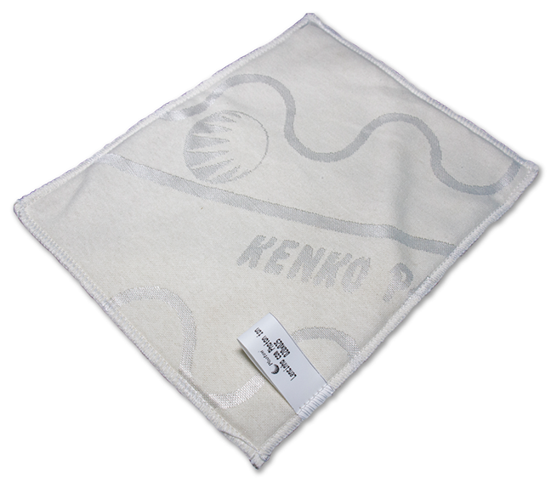
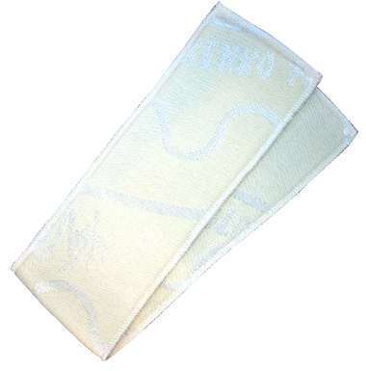
Uma aplicação interessante e recente do infravermelho é o chamado “infravermelho longo". É formada a partir da união de titânio, platina e alumínio, resultando num coloidal que emite a radiação infravermelha. Seu efeito é, assim como em outros tratamentos, aquecer regiões internas da pele. Com o aquecimento a partir desse produto, células e moléculas de água (substância que compõem a maioria de nosso corpo), e assim, uma agitação dessas unidades e isso impede a aglomeração de água, oxigênio e de outras substâncias. As vantagens prometidas por esse “infravermelho longo” vão desde as melhorias na circulação até o aumento do metabolismo humano, o que pode ajudar, também, no emagrecimento.

Slide 30
Uso estético
Aplicações na pele, em tratamentos estéticos, servem para rejuvenescer a pele dos pacientes, esse procedimento é chamado Fototerapia Volumétrica.
A aplicação na pele faz os tecidos mais internos da pele serem aquecidos, provocando a formação de “colágeno profundo” (substância responsável pela elasticidade da pele. Quando o colágeno vai diminuindo, as rugas vão aparecendo). Como as ondas são de frequência baixa, somente as camadas mais internas da pele conseguem senti-la, enquanto as partes mais externas são resfriadas durante o tratamento. O efeito dessa operação é imediato e, com o decorrer do tratamento, problemas como flacidez da pele, tanto da face como de outras partes do corpo, são resolvidos.

Slide 31
Aplicações na área de segurança
O infravermelho é amplamente usado também na área de segurança. Muitos alarmes e sistemas de segurança fazem uso das ondas de baixa frequência da radiação infravermelha. O sistema funciona com a aparelhagem emitindo constantemente essas ondas e, caso haja uma interrupção e que esteja em movimento no trajeto delas, o alarme é acionado, detectando a presença de alguém.

Slide 32
O experimento de Herschel foi importante não unicamente porque levou a descoberta da radiação infravermelha, mas também porque pela 1ª vez alguém mostrou que existiam formas de “luz” que não podiam ser observadas com nossos olhos.

Slide 33
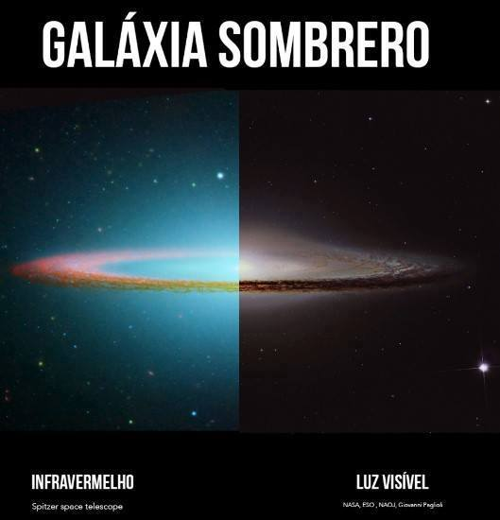
Na Astronomia

Slide 34
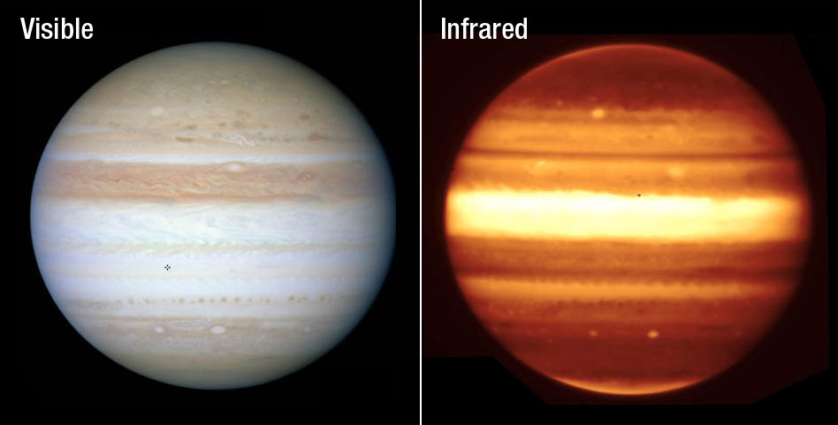

Slide 35
Vídeo
Céu da Semana Ep. 284: Astronomia Infravermelha

Slide 36
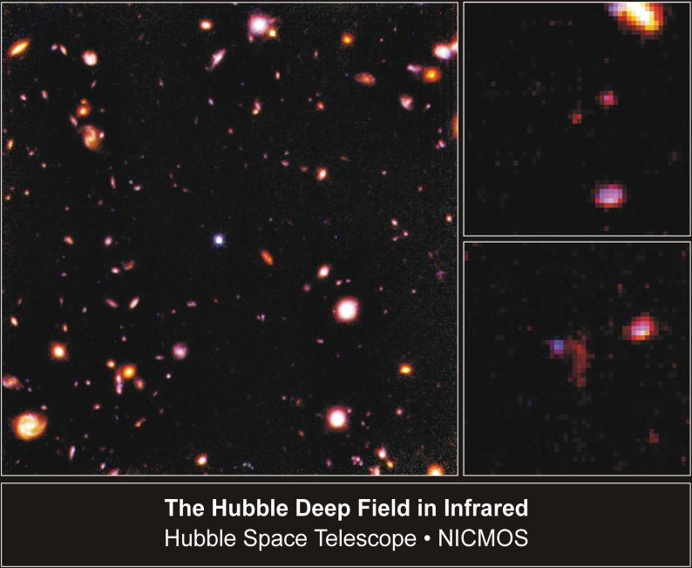
Notes:
Outra função importante do IR, é estudar o começo do Universo, na formação das primeiras galáxias.
Muitas pessoas já escutaram falar do Big Bang, a grande explosão que gerou o Universo e por causa dele o Universo está se expandindo. Isso gera um fenômeno que chamamos Efeito Doppler. A radiação viajando nesse universo tende a modificar seu comprimento de onda. Uma experiência parecida que podemos fazer é riscar uma onda num balão meio cheio. Conforme formos enchendo-o a onda vai se modificando, aumentando o seu comprimento.
Isso acontece com a luz que sai das galáxias mais distantes (lembrando que, no Universo, quanto mais longe de nós, mais no seu início estaremos). O interessante é que a luz visível que sai dessas galáxias chegam aqui no comprimento do IR. Resumindo, quando nós estudamos o IR dessas galáxias, estamos na verdade, estudando o espectro visível dela. Muito doido isso, não?!?!
imagem: balões
disponível: http://cse.ssl.berkeley.edu/bmendez/ay10/2002/notes/pics/bt2lf1922_a.jpg
imagem: balões
disponível: http://antwrp.gsfc.nasa.gov/apod/image/9810/hdfir_hst_big.jpg
acesso: 06/06/07

Slide 37
Um evento fantástico para a humanidade

Slide 38
A força gravitacional de Júpiter é tão imponente entre os planetas que ela afeta uma enorme área ao redor do planeta, inclusive cometas que atravessam essa sua área de influência.
Isso foi muito importante para a evolução da vida na Terra porque Júpiter acaba alterando muitas órbitas de cometas que eventualmente viriam na direção do Sistema Solar interior, isso quando ele não “atrai” esses cometas para ele.

Slide 39
Até o início da década de 90, apesar de muitos astrônomos e geólogos indicarem os perigos de uma colisão com cometas e asteróides, a comunidade científica e os governos como um todo não acreditavam na relevância de eventos de grandes colisões com o planeta Terra.

Slide 40
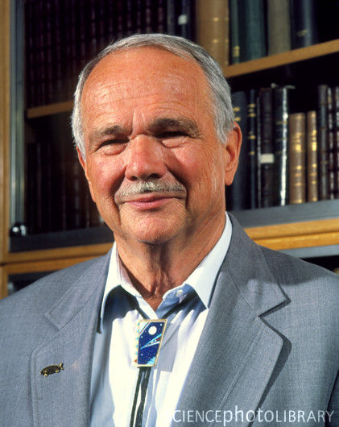
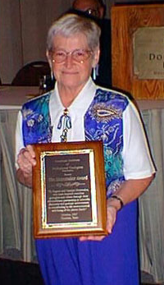
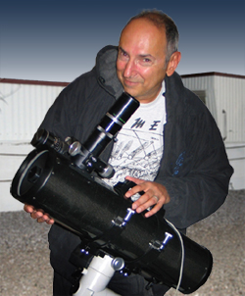
Isso mudou em 1993, quando o cometa Shoemaker-Levy 9 foi descoberto pelos astrônomos Carolyn Shoemaker, Eugene Shoemaker e David H. Levy em 24 de março de 1993. Depois de estudos de sua órbita, descobriu-se que ele estava indo em direção a uma colisão com o planeta Júpiter e que provavelmente ele foi “capturado” pela força gravitacional de Júpiter 25 anos antes.

Slide 41
Ao se aproximar do planeta, o cometa se quebrou em vários pedaços de até 2 Km de diâmetro e cada um deles colidiram com a atmosfera de Júpiter a incrível velocidade de 60 Km/s.

Slide 42
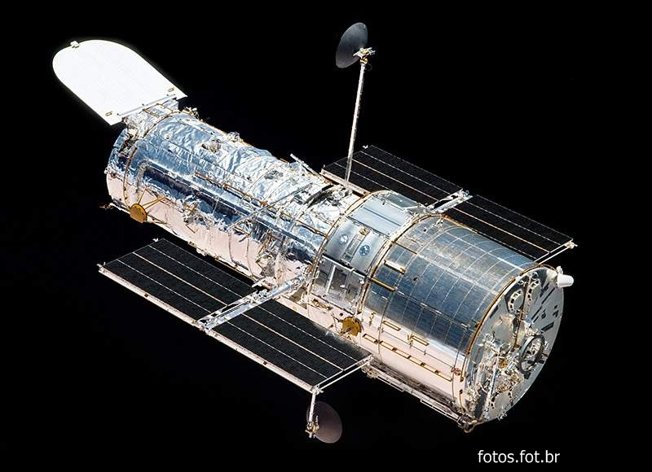
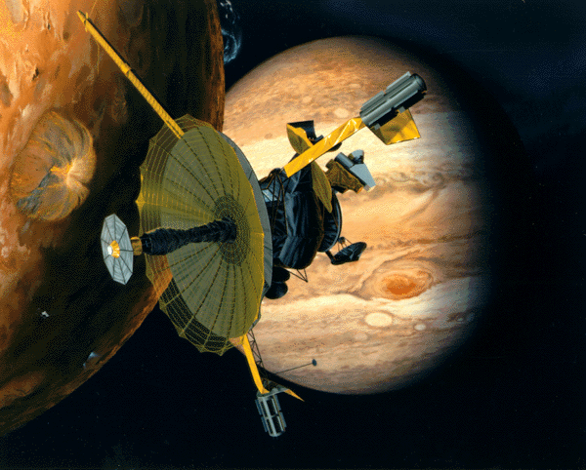
No dia 16 de julho de 1994, todas as atenções estavam voltadas para Júpiter, com nossas 2 maiores armas apontadas para lá: O telescópio espacial Hubble e a sonda Galileu, que ainda estava a cerca de 240 milhões de quilômetros de Júpiter.

Slide 43
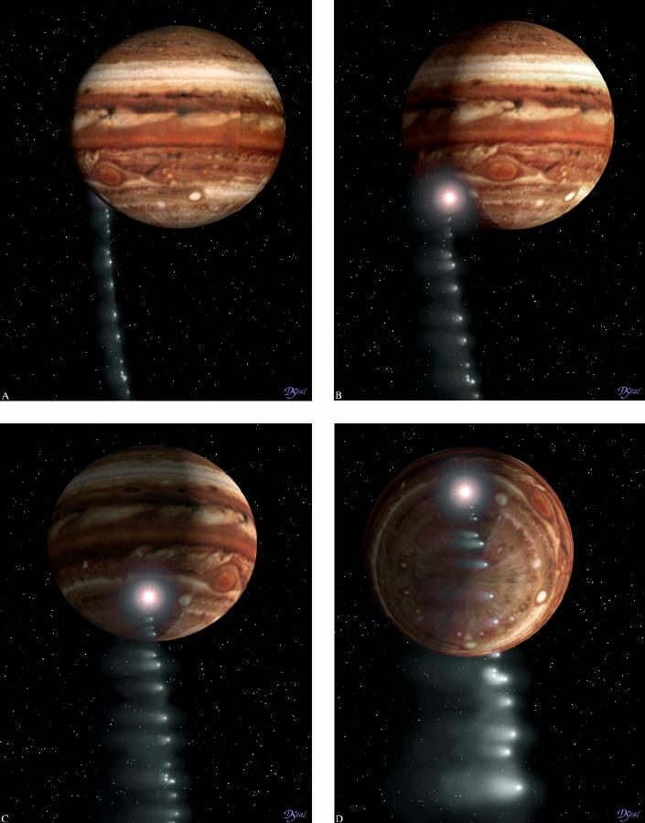
E então ...

Slide 44
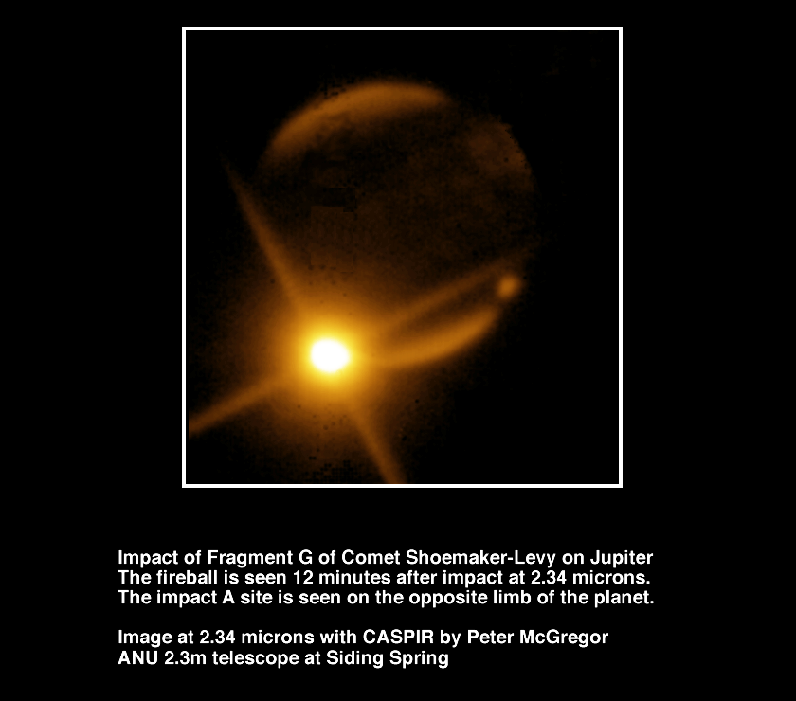

Slide 45
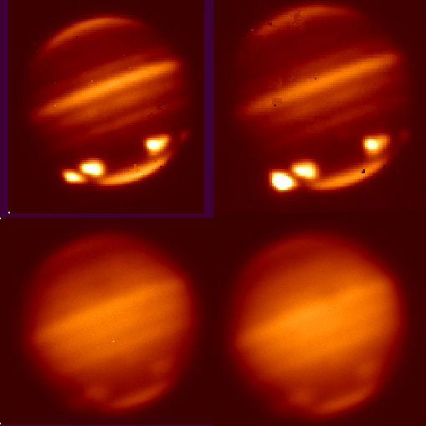

Slide 46
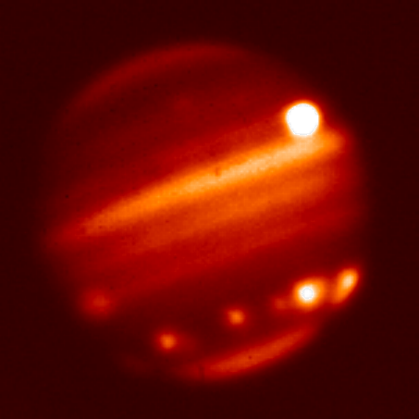

Slide 47
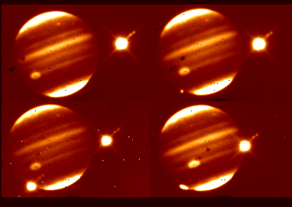

Slide 48
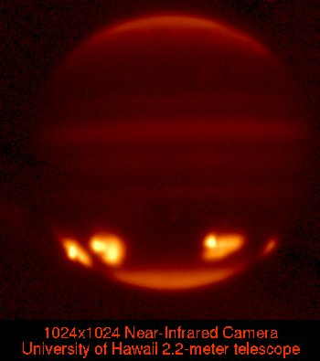

Slide 49
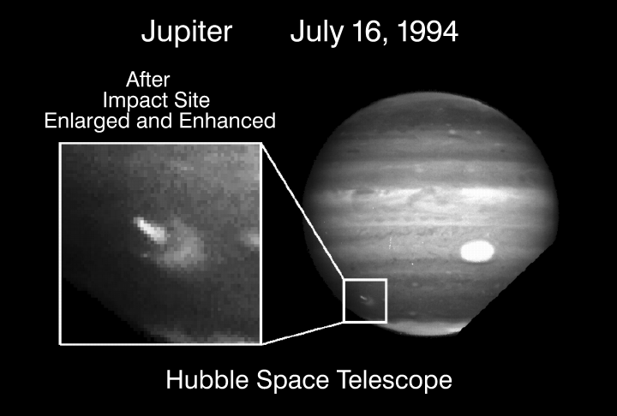

Slide 50
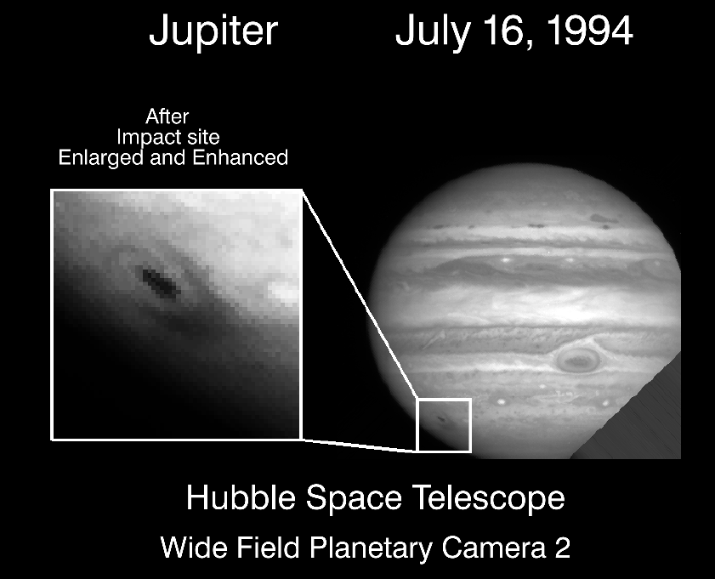

Slide 51
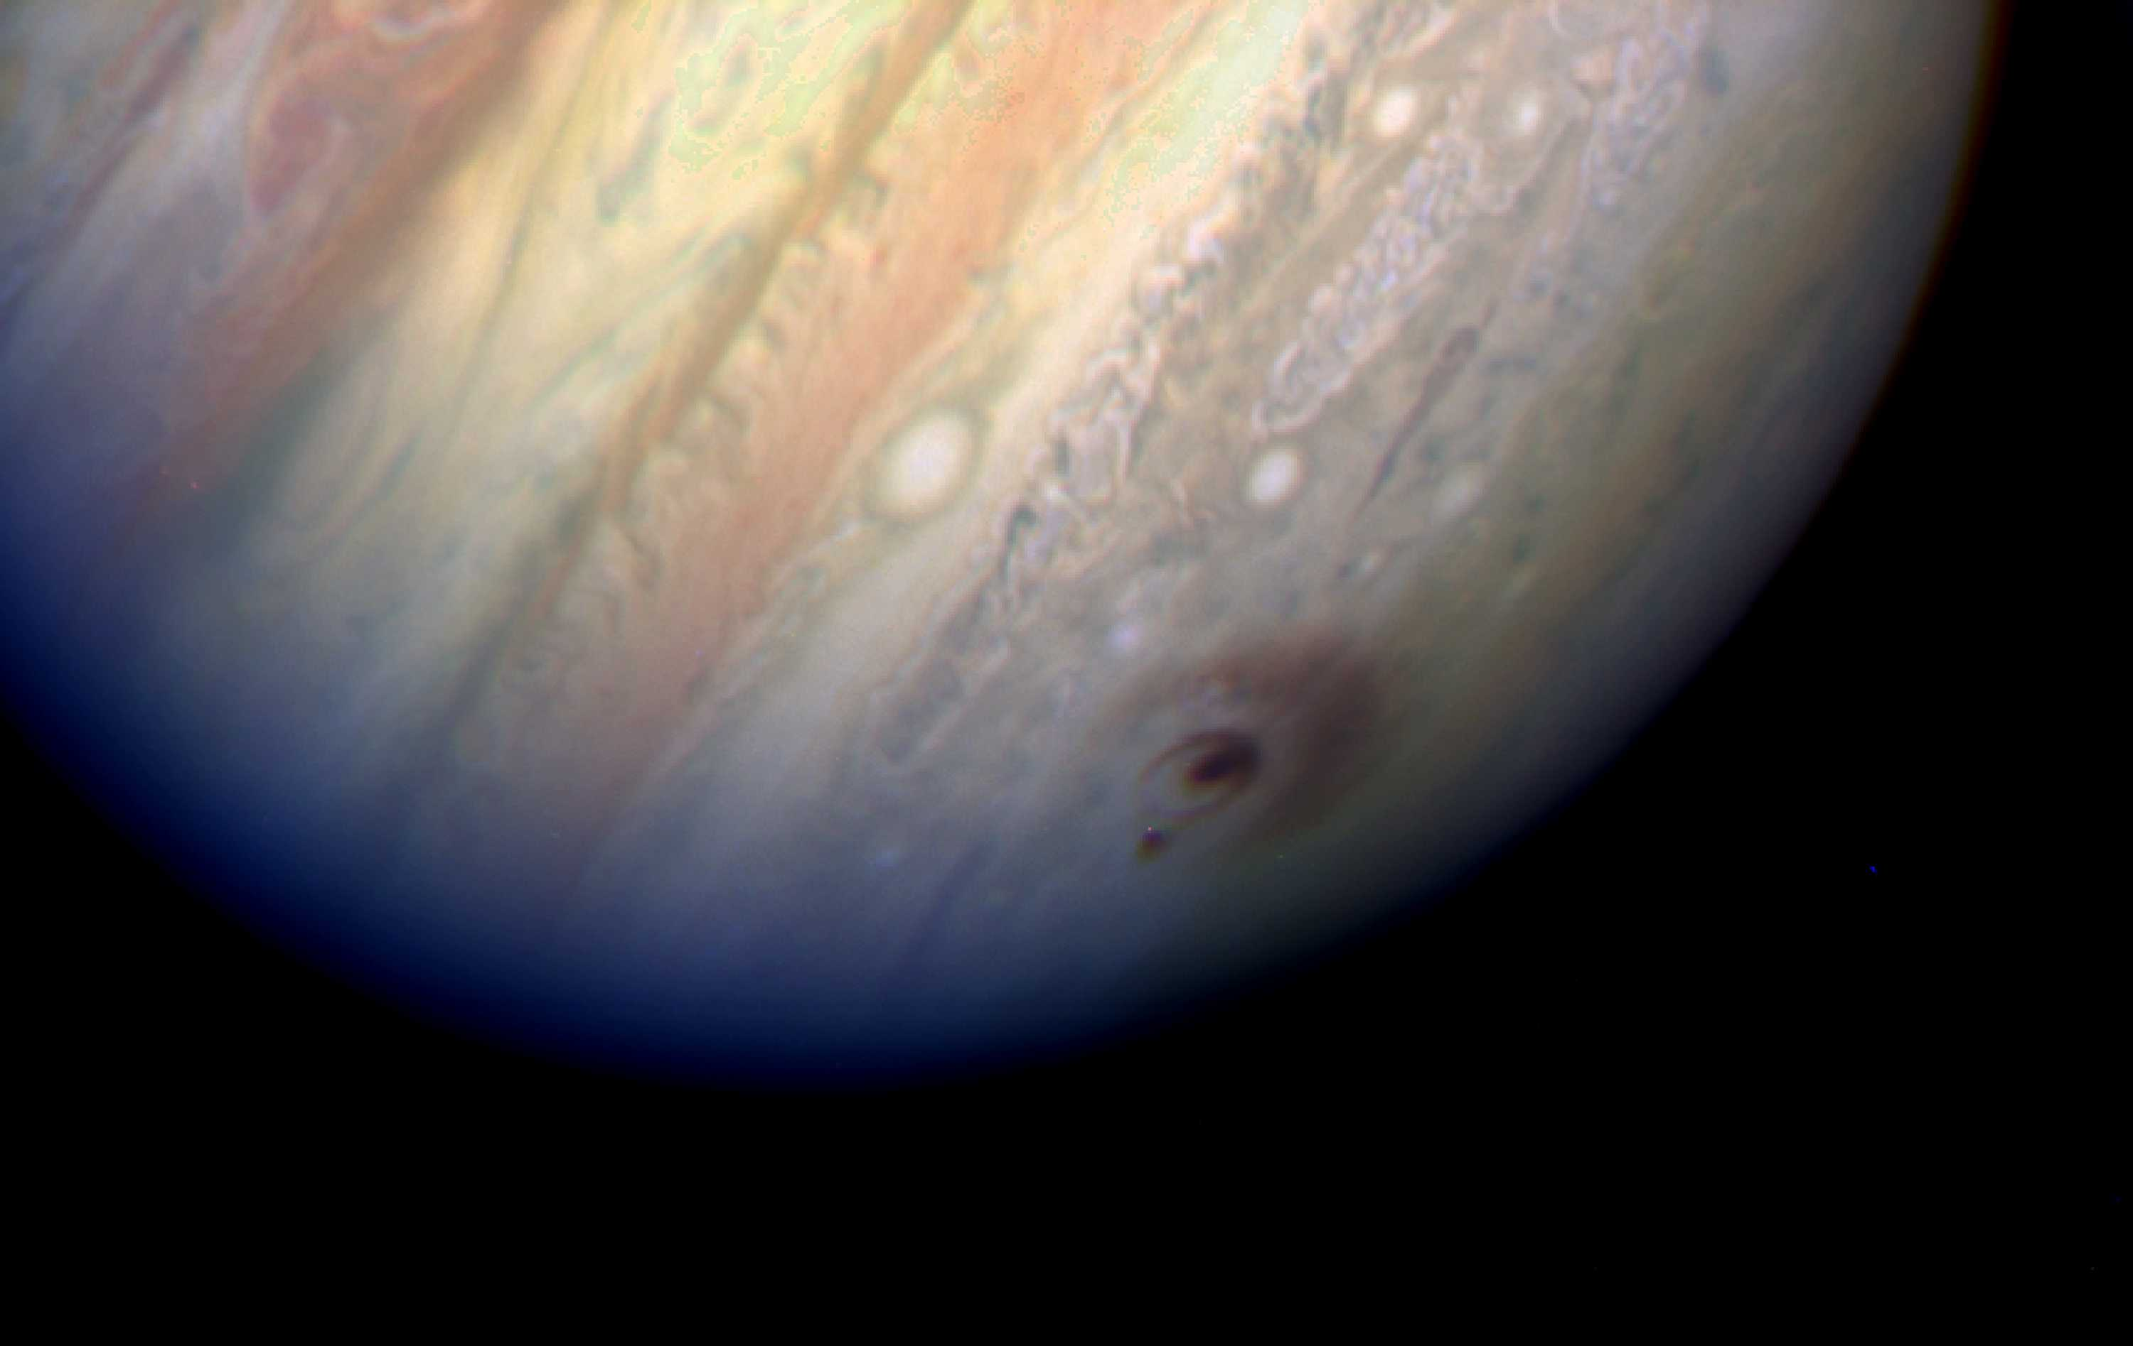

Slide 52
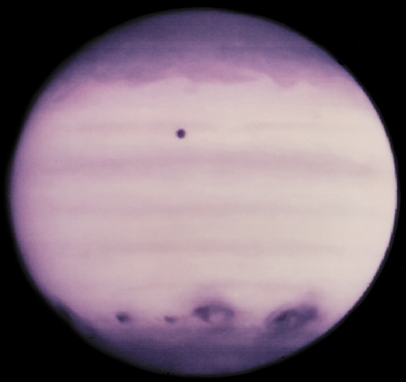

Slide 53
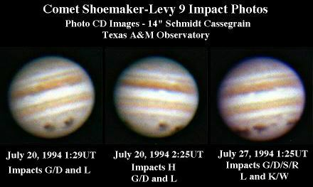

Slide 54
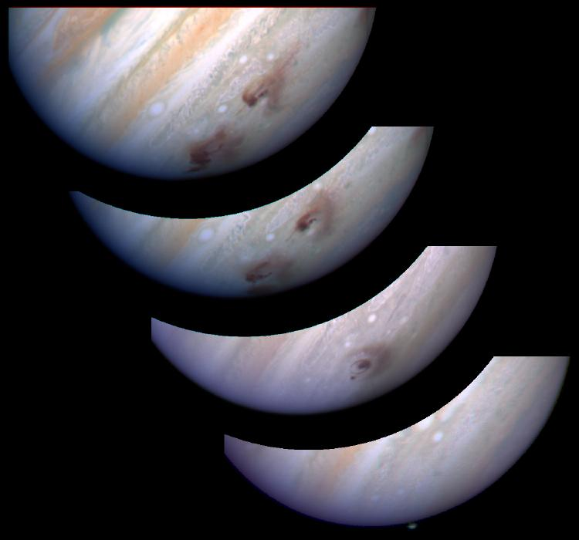

Slide 55
Diversos

Slide 56
Notes:
Nossa galáxia possui muita poeira e moléculas no seu meio. Como o tamanho delas é por volta do comprimento de onda do visível (aproximadamente 1 mícron), isso provoca o que chamamos de espalhamento e a luz visível não chega até os nossos olhos. Isso faz com que perdemos muitos objetos por de trás das nuvens de poeira.
Mas com o IR isso é diferente. Ela possui o comprimento de onda maior do que essas poeiras e consegue atravessá-las facilmente.
Outra característica importante do IR é ela ser uma "radiação quente". Como radiação quente?. Todo objeto que possui temperatura está emitindo no IR. Por exemplo, nosso corpo, ou de um animal. Até mesmo o gelo irradia, como podemos ver na figura.
Com base nisso, podemos falar que tudo no Universo pode ser estudado no IR. Bem, não é assim. Objetos muito quentes, como o nosso Sol (sua superfície está por volta de 5800ºC), emitem o infravermelho, mas emitem, numa intensidade muito maior, outras radiações, no caso o visível.
imagem: babuíno
disponível: http://coolcosmos.ipac.caltech.edu/image_galleries/ir_zoo/baboon.html
imagem: cachorro
disponível: http://coolcosmos.ipac.caltech.edu/image_galleries/ir_zoo/houndog.html
imagem: tartaruga
disponível: http://coolcosmos.ipac.caltech.edu/image_galleries/ir_zoo/turtle.html
imagem: sapo
disponível: http://coolcosmos.ipac.caltech.edu/image_galleries/ir_zoo/frogs.html
imagem: gelo (visível)
disponível: http://coolcosmos.ipac.caltech.edu/image_galleries/icecube.html
imagem: gelo (IR)
disponível: http://coolcosmos.ipac.caltech.edu/image_galleries/icecube.html
acesso: 06/06/07
imagem: Espectro e comprimento
imagem: Deslocamento
imagem: Animação do Efeito Doppler
disponível: http://coolcosmos.ipac.caltech.edu/cosmic_classroom/cosmic_reference/redshift.html
acesso: 04/06/07

Slide 57
Vídeos
Huge Burnout With A Thermal Camera
$40,000 Thermal Camera Watching Engines Warm Up
What Your Life Looks Like In Thermal
20 Unbelievable Things - Shot With A Thermal Camera!
Vídeos que flagram algo que normalmente não era pra ser visto
Texto (site): Infravermelho garante aumento da produção

Slide 58
Fotografias: visível + infravermelho

Slide 62
Recomendação de materiais
Vídeo: Discovery of the eletromagnetic spectrum by Frederick William Herschel
Vídeo: Sir William Herschel infrared radiation and its application
Vídeo: Turn any Web Cam into an Infrared Night Vision web cam within 5 min - DIY LifeHack Project
Vídeo: Como fotografar infravermelho
Vídeo: Avançado aula 4 - Infra-Vermelho usando Filtro R72 - Massa IR Filter 720
Artigo: William Hershel, os raios invisíveis e as primeiras ideias sobre radiação
Artigo (arquivo): Enxergando no escuro: a Física do invisível
Texto (site): Um guia para iniciantes sobre fotografia infravermelha
Texto (site): Como converter uma webcam em uma câmera infravermelha
Texto (site): Fotos com filtro infravermelho
Texto (site): Fotografia de infravermelhos
Texto (site): WiFi por raios infravermelhos já é 10 vezes mais rápido que o tradicional

Slide 63
Johann Ritter e o Ultravioleta
Em 1801, Ritter (1776-1810) fez pesquisas sobre a energia luminosa de diferentes partes do espectro, usando tiras de papel embebecida em uma solução de cloreto* de prata (*nitrato). Quando a luz atinge o nitrato de prata, ocorre uma reação química que produz minúsculos grãos de prata, que parecem pretos e por isso o nitrato de prata escurece.

Slide 64
Seguindo a técnica de Herschel, Ritter decidiu verificar o que aconteceria se fizesse testes além da extremidade azul do espectro, onde não se podia ver luz alguma. Para a sua surpresa, constatou que a reação era ainda mais acentuada. Essa “luz invisível” ficou conhecida como ultravioleta e não difere fisicamente da luz visível, exceto pelo valor de seu comprimento de onda que é mais curto do que o da luz visível.

Slide 67
A radiação ultravioleta é intensamente produzida pelo Sol. Quando consideramos os efeitos que a radiação ultravioleta pode fazer sobre o corpo humano ou o meio ambiente , nós a subdividimos em três partes:
Quando consideramos os efeitos que a radiação ultravioleta pode fazer sobre o corpo humano ou o meio ambiente , nós a subdividimos em três partes:

Slide 68
UV-C 100 - 280nm – antes deles penetrarem na superfície terrestre, são considerados os mais perigosos. Contudo, são filtrados pela camada de ozônio e são impedidos de entrar em contato com a superfície terrestre.
UV-B 280 - 315nm – penetra nas camadas superficiais da pele, apresentando intensas reações. Causa queimaduras solares, insolação grave e predisposição ao câncer de pele.
UV-A 315 - 400nm – penetra as camadas profundas da pele. Durante todo ano, sentimos os seus efeitos. Ele é o responsável pelo bronzeamento, pelas manchas, envelhecimento precoce, foto alergia, rugas, flacidez e o câncer de pele.

Slide 69
A radiação ultravioleta UVC é absorvida pelo ozônio da atmosfera da Terra. No entanto, a maior parte da radiação ultravioleta UVA, assim como cerca de 10% da radiação UVB, alcançam a superfície da Terra e são muito importantes no que diz respeito à saúde do ser humano. Embora pequenas quantidades de radiação ultravioleta sejam essenciais para a produção de vitamina D pelo nosso organismo, uma superexposição a ela pode resultar em sérios efeitos nocivos aos nossos olhos, pele e sistema imunológico.

Slide 71
Física do cotidiano:
Por que não usar óculos de Sol falsificado?

Slide 72
Alguns animais, tais como pássaros, répteis e insetos (por exemplo, abelhas), conseguem ver no ultravioleta próximo. Muitos pássaros têm desenhos em suas plumagens que são invisíveis nos comprimentos de onda usuais da luz visível mas podem ser vistos com o uso da luz ultravioleta. Também a urina de certos animais são mais fáceis de serem vistas usando-se a luz ultravioleta.

Slide 73
Benefícios
Eliminar bactérias de locais para mantê-los limpos, como em superfícies de salas cirúrgicas e em salas assépticas onde produtos esterilizados são distribuídos em garrafas ou ampolas estéreis;
É usada no processo para acelerar a polimerização (reação química feita para a produção de polímeros) de alguns compostos;
É usada para apagar dados de memórias não voláteis, como a EPROM (chip programado para guardar dados mesmo com um computador desligado);
A vitamina D somente é sintetizada em nosso organismo quando há uma exposição da pele aos raios UV. Essa é essencial para o metabolismo do cálcio e do fósforo. No entanto, é preciso tomar cuidado: a exposição ao sol deve ser moderada e sempre em horários de menor incidência – antes das 10h e após as 16h;

Slide 74
Vídeo:
Cientista usa raio ultravioleta para purificar água e salvar crianças indígenas

Slide 75
Curiosidades
A UVA é a de comprimento de onda maior e é mais conhecido como a luz negra. Essa luz é que decora várias casas de shows, por apresentar efeitos visuais diferenciados, dando ilusão da troca de algumas cores de roupas, tecidos e outros objetos. Esse efeito acontece por meio de lâmpadas ultravioletas, ou seja, com lâmpadas fluorescentes, sem fósforo (material usado para impedir que lâmpadas normais deixem raios ultravioletas passar e, assim, emitem a luz branca, característica das lâmpadas fluorescentes). Além de efeitos para festas a luz negra é usada para identificar dinheiro falso e usado também nos acessórios de carros.

Slide 76
Os cuidados a serem tomados para evitar problemas com a radiação ultravioleta incluem ações diárias, como usar o filtro solar, evitar tomar sol fora do horário oportuno (das 10h até 16h é contra indicada a exposição, por muito tempo, ao sol). Além do horário, vários outros fatores influenciam para quantidade de radiação ultravioleta num determinado local: a estação do ano, as condições atmosféricas e o tipo de superfície (dependendo da do local onde se está, essas raios podem ser mais refletidos ou absorvidos. A areia pode refletir até 30% dos raios ultravioletas que recebe, sendo que o asfalto urbano costuma refletir 5%) e ainda outros fatores. Existe uma fórmula matemática para se calcular o índice de radiação ultravioleta num local. Seus resultados são números inteiros e formam uma tabela que mostra até que nível é aceitável essa radiação:

Slide 78
Fotografias no ultravioleta

Slide 84
Vídeos:
COMO O SOL TE ENXERGA: Sua pele através de uma câmera UV
Bem Estar (10/02/2014) Entenda como age o protetor solar na pele

Slide 85
Astronomia no Ultravioleta

Slide 86
Colisão do Cometa Shoemaker-Levy 9 com Júpiter

Slide 88
Luz visível

Slide 89
Infravermelho

Slide 90
Ultravioleta

Slide 92
A radiação ultravioleta é intensamente produzida pelo Sol.

Slide 93
Vídeo:
Céu da Semana Ep. 283: Astronomia Ultravioleta

Slide 94
Recomendação de materiais
Vídeo: Globo Ecologia: Camada de Ozônio
Vídeo: Buraco na Camada de Ozônio Causas e Efeitos
Vídeo: Buraco na camada de ozônio na Antártida alcança tamanho recorde
Vídeo: Radiação ultravioleta está batendo recordes mesmo no inverno
Vídeo: Radiação UV saiba sobre os efeitos que causa em sua pele
Vídeo: Raios Ultra Violeta
Vídeo: Raios Ultravioleta - Física – 2016
Vídeo: 2) Descomplicando a Ciência Um pouco sobre a Radiação ultravioleta (UV)
Vídeo: Artigo: Radiação Ultravioleta

